Slide 1
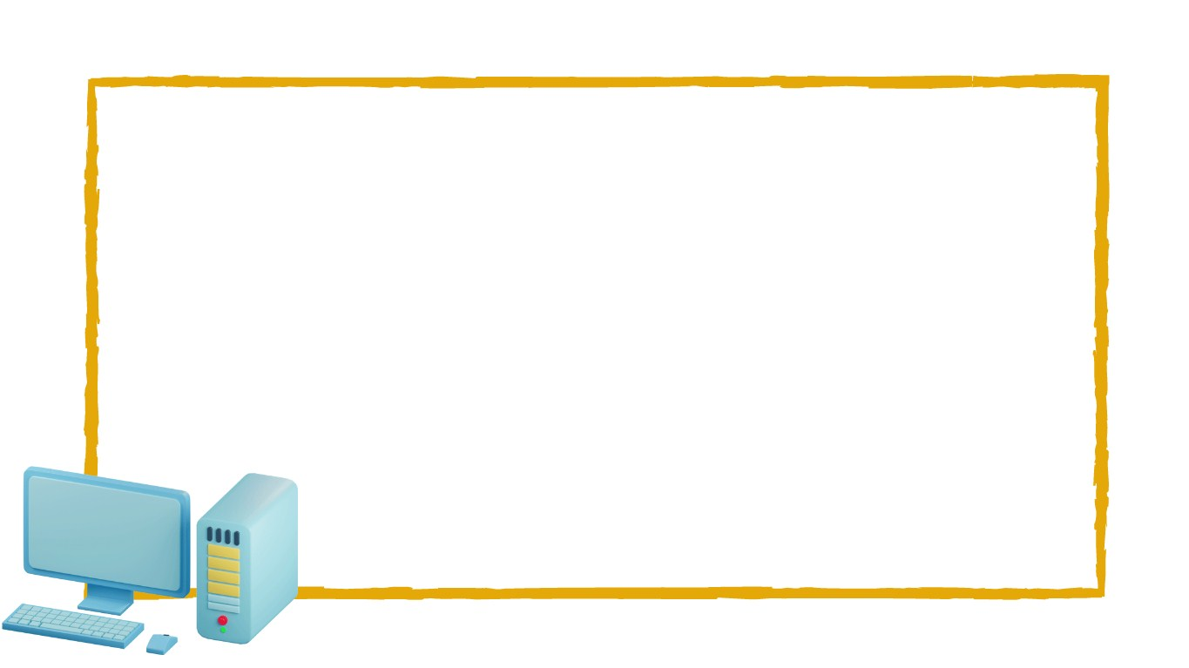

CHƯƠNG
1
MÁY TÍNH VÀ EM

Slide 2
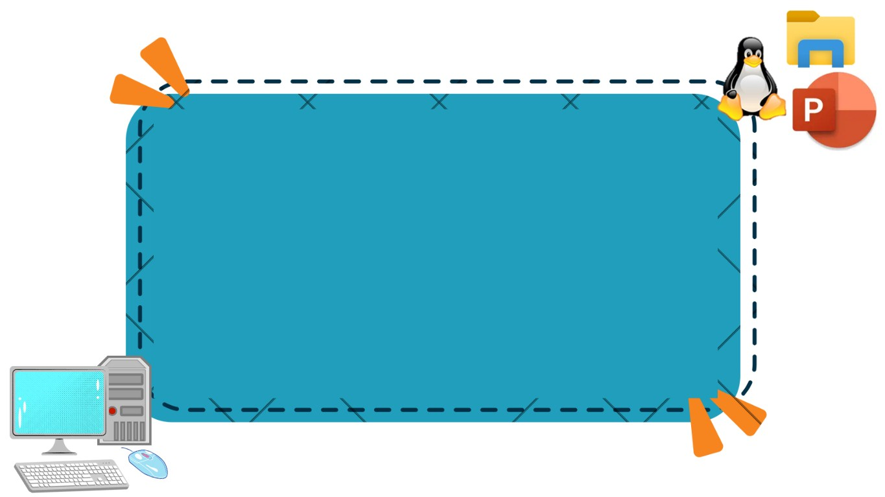
BÀI 1
PHẦN CỨNG VÀ PHẦN MỀM MÁY TÍNH

Slide 3


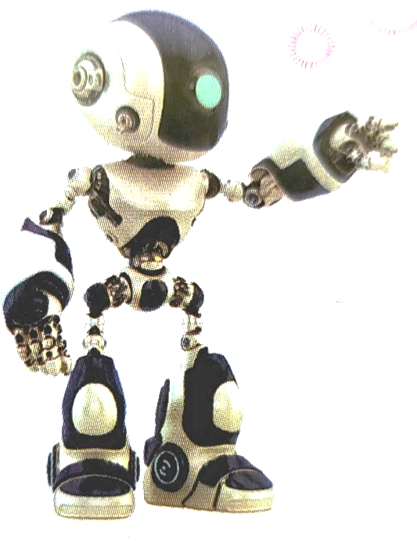
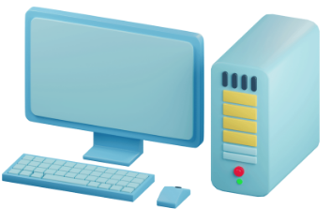
MỞ ĐẦU
Em hãy kể tên các thành phần cơ bản của máy tính?

Slide 4

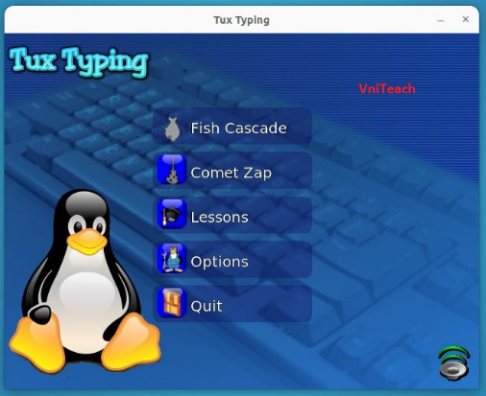

MỞ ĐẦU
Em hãy kể một số phần mềm được học sử dụng ở lớp 3?

Slide 5

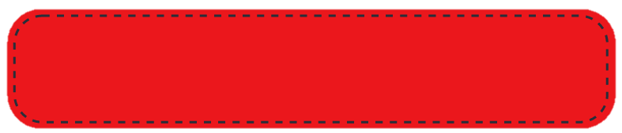





KHÁM PHÁ
1
Phần mềm máy tính
THẢO LUẬN NHÓM ĐÔI
Ở lớp 3 em đã được sử dụng những phần mềm nào?
Chức năng của chúng là gì?
Các phần mềm này các em có nhìn được hình dạng của nó không? Có thấy chạm được vào không?

Slide 6

KHÁM PHÁ
1
Phần mềm máy tính
Ta không thể nhìn thấy hình dạng hay chạm tay vào phần mềm, nhưng có thể thấy được kết quả hoạt động của nó thông qua phần cứng máy tính.

Slide 7
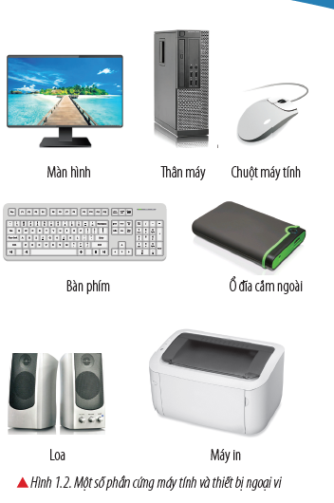
KHÁM PHÁ
2
Phần cứng máy tính
Em hãy quan sát Hình 1.2. Một số phần cứng máy tính, quan sát bên trong thân máy tính và tìm hiểu thông tin trong SGK trang 5.

Slide 8

KHÁM PHÁ
2
Phần cứng máy tính
Em hãy kể tên một số phần cứng của máy tính? Các thiết bị bên trong thân máy tính có được gọi là phần cứng của máy tính không? Các thiết bị phần cứng bên ngoài thân máy tính còn được gọi là gì?
Em có thể nhìn được hình dạng hay có thể chạm tay vào phần cứng máy tính không?

Slide 9
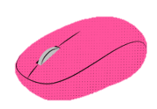

KHÁM PHÁ
2
Phần cứng máy tính
Các thành phần cơ bản của máy tính như: thân máy, màn hình, bàn phím, chuột,…là phần cứng máy tính; Em có thể nhìn thấy hình dạng hay chạm được vào phần cứng.

Slide 10

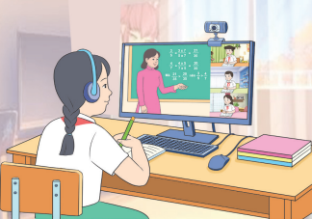
KHÁM PHÁ
3
Vai trò của phần cứng, phần mềm máy tính
Em hãy quan sát Hình 1.3 và tìm hiểu thông tin trong SGK về vai trò của phần cứng, phần mềm máy tính.

Slide 11

KHÁM PHÁ
3
Vai trò của phần cứng, phần mềm máy tính
Khi học trực tuyến tại sao thầy cô đều nhìn thấy các em và các em cũng nhìn thấy thầy cô trên màn hình máy tính?
Phần cứng và phần mềm có vai trò gì?
Khi máy tính thiếu đi phần cứng hoặc phần mềm thì có hoạt động được không?

Slide 12



KHÁM PHÁ
3
Vai trò của phần cứng, phần mềm máy tính
Phần mềm được lưu trữ trong phần cứng và điều khiển phần cứng hoạt động. Do đó nếu chỉ có phần cứng mà không có phần mềm máy tính không thể hoạt động được. Ngược lại không có phần cứng thì không có môi trường cho phần mềm hoạt động.

Slide 13

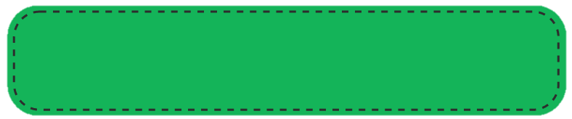



LUYỆN TẬP
Phát biểu nào dưới đây là đúng?
A
Máy tính nào cũng soạn thảo được tệp trình chiếu.
B
Phần cứng máy tính quan trọng hơn phần mềm.
C
Máy tính chỉ hoạt động, làm việc được khi có đủ phần cứng và phần mềm cần thiết

Slide 14
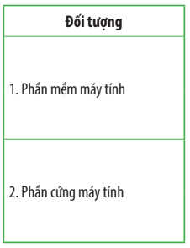
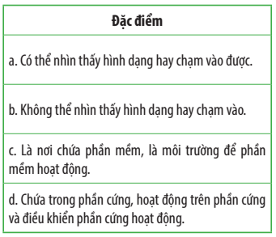
LUYỆN TẬP
Em cùng bạn thảo luận và thực hiện:
Ghép Đặc điểm với Đối tượng cho phù hợp.

Slide 15


VẬN DỤNG
THẢO LUẬN NHÓM
Em cùng bạn thảo luận và thực hiện:
Kể tên và nêu chức năng của một số phần mềm mà em biết.
Kể tên một vài phần cứng mà em biết. Nó dùng để làm gì? Nằm bên trong hay bên ngoài thân máy?

Slide 16
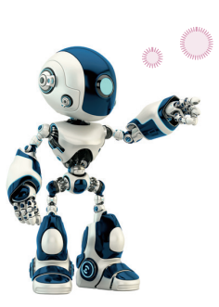
GHI NHỚ
Máy tính bao gồm phần cứng và phần mềm. Phần mềm được lưu trữ trong phần cứng và điều khiển phần cứng hoạt động.

